Slide 1
马克思的经济学思想

Slide 2
主要内容
一、马克思的经济学著作
二、政治经济学的研究对象
三、政治经济学的理论框架

Slide 3
一、马克思的经济学著作
《1844年经济学手稿》（1844）
《哲学的贫困》（1847）
《雇佣劳动与资本》（1847）
《关于自由贸易的演说》（1848）
《法国的动产信用公司》
《政治经济学批判序言》（1859）
《1857-1858经济学手稿》
《1861-1863经济学手稿》

Slide 4
《1863-1865年经济学手稿》
《资本论》（第一卷）（1867）
《剩余价值理论》
《哥达纲领批判》（1875）
《俄国的对华贸易》
《鸦片贸易史》
《英中条约》等

Slide 5
二、政治经济学及其研究对象
1.政治经济学研究的出发点
物质资料的生产（产品分配、交换和消费的前提）
主要环节：劳动、劳动资料、劳动对象
是劳动过程（生产力：人与自然）和社会过程（生产关系：人与人）的统一

Slide 6
2.政治经济学研究对象
马克思在《政治经济学批判序言》中指出：
我要在本书研究的，是资本主义生产方式以及和它相适应的生产关系和交换关系。
生产方式：生产力和生产关系的统一
生产关系：资本主义经济制度和经济体制

Slide 7
3.政治经济学研究的任务
通过经济运行过程和经济现象揭示资本主义社会经济运转的规律，即经济现象和经济过程之间内在、本质和必然的联系
马克思《政治经济学批判序言》
本书的目的就是揭示现代社会的经济运动规律

Slide 8
三、政治经济学的理论框架
1.劳动价值论
商品二因素与劳动二重性——价值的质、量及其变化规律——价值的扩大及货币的产生——商品经济基本矛盾
为剩余价值理论的创建奠定了基础

Slide 9
2.剩余价值论
通过分析剩余价值的生产、积累、流通和分配，揭示了剩余价值的运动规律及其作用。
马克思主义经济理论的基石，无产阶级反对资产阶级，揭示资产阶级剥削制度的锐利武器。
科学社会主义理论的基础。

Slide 10
3.价值
既揭示了资本主义经济发展、运行的特殊规律，又揭示了商品经济和社会化大生产的一般规律。
对理解社会主义市场经济具有一定现实意义：资本循环、社会再生产、积累与消费的关系等。

Slide 11
4.特色
第一次从一切社会关系中划分出生产关系，指出其是一切社会关系中最本质的关系
第一次明确指出政治经济学研究的不是物，而是在物掩盖下的人与人之间的关系
第一次发现了劳动二重性，建立了科学的劳动价值论，并在此基础上创立了剩余价值学说

Slide 12
第十讲 劳动价值论

Slide 13
主要内容
一、劳动价值论的提出
二、商品经济的形成与发展
三、价值规律
四、以私有制为基础的商品经济基本矛盾

Slide 14
一、劳动价值论的提出
（一）马克思劳动价值论的创建过程
（二）劳动价值论的内容框架
（三）劳动价值论的意义

Slide 15
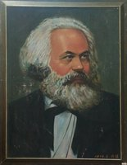
（一）马克思劳动价值论的创建过程
从19世纪后半期开始，马克思相继写作了《1857-1858经济学手稿》和《政治经济学批判》第一分册，直至出版《资本论》第一卷这一期间，马克思对劳动价值论的研究实现了理论的突破，第一次创建了科学的劳动价值论体系。

Slide 16
（二）劳动价值论的内容框架
商品经济产生和发展的过程
商品的二因素与劳动的二重性
抽象的劳动创造价值

Slide 17
（三）劳动价值论创建的意义
1.令“劳动创造价值”这个古老的命题有了新的解释，关键在于正确认识了什么样的劳动真正创造了价值，并将价值创造过程看作是人与人的关系。
2.成为了马克思主义政治经济学的枢纽，以及马克思批判资本主义的最犀利武器。

Slide 18
（四）深化对劳动价值论的认识
1.对创造价值的劳动的认识要拓展
2.承认技术、管理在价值创造中的作用
3.深化对价值创造关系和价值分配关系的认识。

Slide 19
二、商品经济的形成与发展
（一）商品经济产生的历史条件
（二）商品的二因素与劳动的二重性
（三）商品价值量的决定
（四）价值形式的发展及货币的产生

Slide 20
（一）商品经济产生的历史条件
1.自然经济
生产直接满足生产者个人或经济单位的需要，而不是交换的经济形式。其特点是：
（1）由分散的、单一的经济单位组成。
（2）生产力水平低下、排斥社会分工，生产规模狭小。
（3）是原始社会、奴隶社会和封建社会的基本经济形态。

Slide 21
2.商品经济的产生及其历史条件
商品经济是以交换为目的进行生产的经济形式。商品经济得以产生的历史条件有两个：
（1）存在社会分工
（2）生产资料和劳动产品属于不同所有者

Slide 22
商品经济产生的历史条件图示：
社会分工
生产出不同产品，需要互通有无
商品经济产生的条件
生产资料和劳动产品属于不同所有者
有着各自独立的物质利益，需要采取交换的方式

Slide 23
3.商品经济的演变阶段
（1）在原始社会、奴隶社会、封建社会商品经济虽有初步发展，但不是占主流的经济形态。
（2）到了资本主义社会，商品经济才是占主流的经济形态。
原因：二者在进行商品交换的时候，目的不同。

Slide 24
（二）商品的二因素与劳动的二重性
1.商品的二因素
（1）商品是用来交换，能够满足人的某种需要的劳动产品。
（2）商品的二因素
价值
使用价值

Slide 25
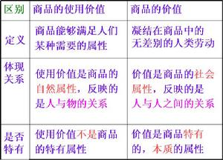

Slide 26
中介因素：交换价值
商品的使用价值不是用来满足生产者自身需要的，它是通过交换来满足别人和社会的需要，因而商品又具有交换价值。
交换价值表现为一种使用价值和另一种使用价值交换的比例关系，是商品从使用价值到价值的中介。

Slide 27
（3）商品二因素之间对立统一的关系
对立性：二者相互排斥，不可兼得
统一性：作为商品，必须同时涵盖这两重因素
2.劳动二重性
（1）劳动二重性
具体劳动：创造使用价值的劳动
抽象劳动：创造价值的劳动

Slide 28
（3）劳动的二重性之间对立统一关系
统一性：具体劳动和抽象劳动不是两种劳动而是在统一时空范围内存在。
对立性：具体劳动反映的是人与物的关系，抽象劳动反映的是人与人的关系。

Slide 29
3.劳动二重性决定商品二因素
使用价值
具体劳动
商品二因素
劳动二重性
价值
抽象劳动
劳动创造价值

Slide 30
（三）商品的价值量
1.商品的价值与价值量
商品的价值是凝聚在商品中无差别的人类劳动，商品的价值量是劳动由劳动者生产产品的劳动量决定的。
2.决定商品价值量的是社会必要劳动时间
即在现有正常的生产条件下，在社会平均劳动熟练程度和劳动强度下，生产某种使用价值所需要的劳动时间。

Slide 31
3.社会必要劳动时间决定了生产者的命运
个别劳动时间=社会必要劳动时间——正常
个别劳动时间>社会必要劳动时间——盈利
个别劳动实践<社会必要劳动时间——亏损

Slide 32
4.商品的价值量与劳动生产率的关系
生产商品所需要的社会劳动时间随着劳动生产率的变化而变化，单位商品的价值量和劳动生产率成反比
生产者平均熟练程度
影响劳动生产率的因素
科学技术发展程度
生产的社会化
生产资料的规模和效能
自然条件

Slide 33
5.商品价值量与劳动复杂程度的关系
（1）简单劳动：不需要专门训练和培养的，一般劳动者就能从事的劳动。
（2）复杂劳动：具有一定知识和技术专长的劳动者从事的劳动。

Slide 34
（3）商品的价值量以简单劳动为尺度计量，相同的实践，复杂劳动创造的价值大于简单劳动创造的价值。复杂劳动转化为简单劳动，是商品在交换中自发实现的。

Slide 35
一只羊
交换
三把斧子
共同的质
商品的价值是在交换的过程中自发实现的。这同样是复杂劳动转化为简单劳动的过程。
劳动产品
价值

Slide 36
（四）价值形式的发展和货币的产生
1.价值形式的发展
（1）简单、偶然的价值形式
一只羊——三把斧子
（2）总和、扩大的价值形式
三把斧子
一只羊
两公斤茶叶
五公斤盐
0.01两黄金

Slide 37
（3）一般价值形式
（4）货币形式
三把斧子
两公斤茶叶
五公斤盐
0.01两黄金
一只羊
两公斤茶叶
五公斤盐
三把斧子
一只羊
0.01两黄金
货币：在长期交换中形成的固定的充当一般等价物的商品。

Slide 38
3.货币的五种基本职能
价值尺度、流通手段、贮藏手段、支付手段和世界货币
4.货币产生的意义
（1）使商品生产分为两极：一是具体的商品，代表使用价值；二是货币；代表价值。解决了商品交换的困难。
（2）不可能解决商品经济的基本矛盾：私人劳动与社会劳动的矛盾。

Slide 39
马克思将商品转化成货币形容为：
“商品最惊险刺激的跳跃”，“这个跳跃如果不成功，摔坏的不是商品，但一定是商品的占有者”

Slide 40
三、价值规律
（一）价值规律的内容
（二）价值规律在市场资源配置中的调节作用
（三）价值规律对经济活动的自发调节引发的消极后果

Slide 41
（一）价值规律的内容
1.内容
商品的价值量由社会必要劳动时间决定，商品交换要以价值量为基础进行等价交换。价值规律贯穿商品经济的全部过程，既支配商品生产，又支配商品流通。

Slide 42
马克思：
在私人劳动产品偶然的不断变动的交换比例中，生产这些产品的社会必要劳动时间作为起调节作用的自然规律强烈的为自己开辟道路，就像房屋倒在人的头上时重力定律为自己开辟道路一样。因此，价值量由劳动时间决定是一个隐藏在商品相对价值表面运动后面的秘密。

Slide 43
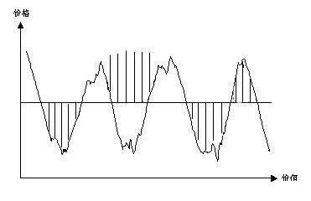
2.价值规律的表现形式
商品的价格围绕价值上下波动。产生波动的原因是供求关系的变化。

Slide 44
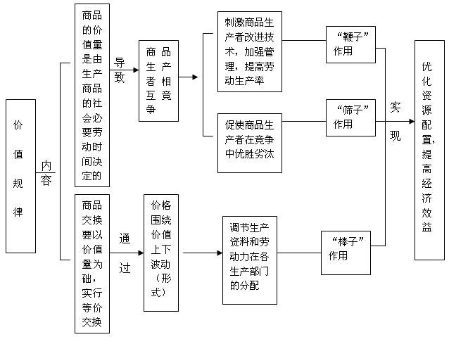
（二）价值规律在市场资源配置中的基础性调节作用

Slide 45
（三）价值规律所引发的消极后果
1.导致经济比例失调和社会资源浪费
2.由于技术和经营秘密的垄断，导致生产技术的停滞。
3.在财富和收入大量增加的同时，产生了社会的两极分化。

Slide 46
四、以私有制为基础的商品经济的基本矛盾
（一）私人劳动与社会劳动的定义
（二）私人劳动与社会劳动的矛盾
（三）商品经济基本矛盾的欺骗性

Slide 47
（一）私人劳动与社会劳动
1.在商品经济的生产中，既存在社会性质的社会劳动，又存在私人性质的私人劳动。劳动的社会性质是由社会分工所决定的。
2.每个商品生产者的劳动属于社会劳动的一部分，是具有社会性质的社会劳动。
3.每个商品生产者作为私有者，都独立地进行商品活动，并自负盈亏，在私有制的条件下，商品生产者的劳动又是依据自己的利益和要求的，是具有私人性质的私人劳动。

Slide 48
（二）私人劳动与社会劳动的矛盾
1.决定商品经济的本质和发展过程
（1）商品经济是以交换为目的。
（2）交换使私人劳动转化为社会劳动，是解决二者矛盾的途径。
2.私人劳动与社会劳动的矛盾是商品经济一切其它矛盾的基础。
私人劳动生产的商品被社会所接受，私人劳动就会转化为社会劳动，作为具体劳动的有用性就会被承认，因而也能还原抽象劳动，并令商品的价值得以实现。

Slide 49
3.私人劳动与社会劳动的矛盾决定商品生产者的命运。
（1）商品售卖的过程实质上是由私人劳动转化为社会劳动的过程。
（2）转化的过程是否顺利直接决定了商品生产者的劳动耗费能否得到补偿。

Slide 50
（三）商品经济基本矛盾的欺骗性
1.商品拜物教的形成
（1）商品经济的基本矛盾只能通过商品的运动、价值的运动、货币的运动决定生产者的命运。导致生产者认为商品、价值和货币都是物的自然属性。
（2）这种自然属性又蕴含着超自然的神秘性，令商品生产者认为不能掌握自身命运，人与人之间的社会关系也表现为物的关系。

Slide 51
2.商品拜物教形成的原因
（1）私有制的条件下，劳动产品只能通过商品的形式进行交换，人类劳动只能通过交换产生的价值形式才能被衡量。
（2）劳动量采取价值量的形式才能够被计算和比较。
（3）生产者之间的劳动关系只能通过物的交换加以呈现

Slide 52
3.资本主义社会的基本矛盾
（1）商品经济的基本矛盾是私人劳动与社会劳动之间的矛盾。
（2）在资本主义的条件下，这一矛盾又呈现为生产社会化和资本主义私人占有之间的矛盾。
（3）正是由于这个矛盾不断运动，社会主义取代资本主义才具有历史必然性。

